Slide 1
Fluxo de Atendimento
Demandas SPW

Slide 2
Abertura de Chamado
Sistema/E-mail/
Telefone
HelpDesk alimenta a
Base de Conhecimento
SPW corrige erro
Abre demanda
SPW
CFC/CRCs
(x 27)
SPW esclarece
a dúvida
Erro
Abre demanda
SPW
Base de Conhecimento
HelpDesk
Dúvida
HelpDesk
CFC
Analista da CGTI + Demandante
Realiza o detalhamento
Solicita
Orçamento SPW
SPW Realiza
Orçamento
Analista CGTI
valida orçamento
CGD avalia a necessidade
Aprova ou não a execução
CGD aprova
Orçamento /
Prioriza demanda
Evolutiva/
Melhoria
Abre demanda SPW
Demandante
Homologa o detalhamento
Analista da CGTI inclui
necessidade na pauta
de reunião do CGD
SPW executa
demanda
Demandante
Homologa a entrega
Analista CGTI
valida entrega
Analista da CGTI informa
o demandante
SPW coloca demanda
em produção e
informa a CGTI

Slide 3
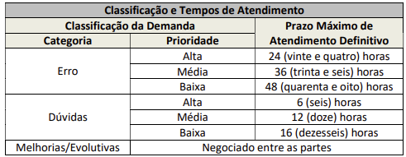
Tempo de Atendimento

